Slide 1
관리자 기획
각 계정들의 데이터 관리 및 접근
원장 계정 가입 승인
모든 계정 앱 이용 정지, 이용 가능 기능
모든 계정 이용자, ID, 비밀번호 초기화 및 확인 기능
임시 비밀번호 발급 기능

Slide 2
공통 정보 (관리자 계정 제외)
전화번호
이메일(ID 대체)
비밀번호
이름
나이
성별
가입일
소속 학원

Slide 3
원장 기획
기능
선생 계정의 모든 기능
선생 계정 가입 승인
학생 계정 가입 승인
선생이 접근 가능한 학생 설정
(모든 학생 접근 가능하게도 설정 가능)
추가 정보
원생 수 (자동 카운팅)
앱 구성
선생 탭 구성과 같음, 다만 설정(혹은 기타) 탭에서
추가 기능 설정 가능

Slide 4
선생 기획 1
기능
학생 수업 관리 — 수업 완료 시 평가(0~100점 스크롤)
학생 수업 관리(편집) — 학생 탭에서 해당 학생 선택 후, 학생용 달력/리스트에서 수업 추가·변경 및 N주 반복 설정 가능 (N주 간격 추가 가능)
학생 숙제 설정 (중복 가능)
→ 학생 숙제 발급/관리(학생 탭 전용) — 숙제는 학생 탭(학생 상세)에서만 발급/수정/평가. 발급 시 과목/교재·단원, 발급일(assignedAt), 담당 선생(teacherUsername), 마감일(dueDate) 저장
학생 숙제 확인 평가(0~100점 스크롤 가능) 기능
→ 학생 숙제 확인 — 현재/완료 숙제 조회 및 숙제별 평가(0~100)
BD에 책 추가 기능 (추가된 책은 학원 공용)
  제목, 이미지, 목차, 과목, 학년(선택)
  책 출판연도

Slide 5
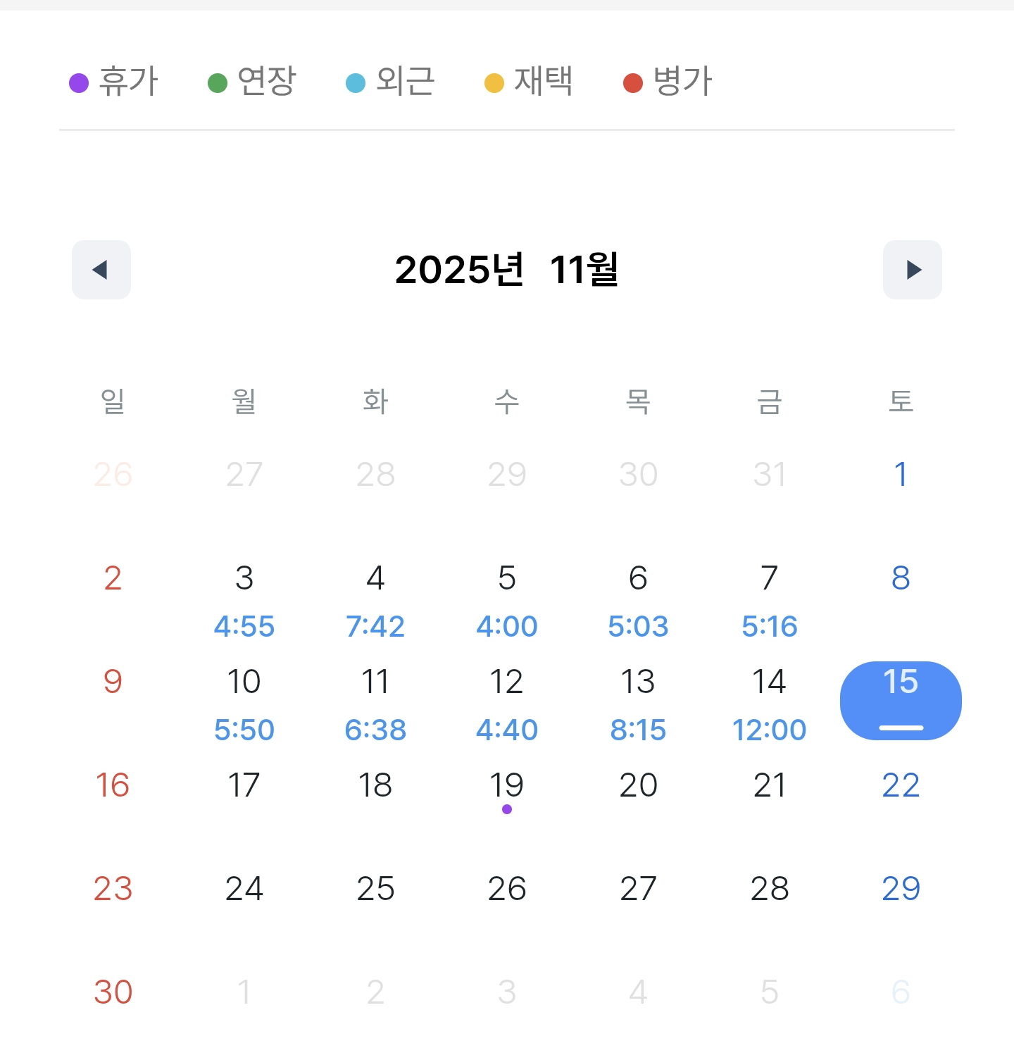
선생 기획 2
앱 구성
홈
  앱 시작시 표시되며 간단한 정보 확인용 탭
  오늘 할당된 수업(학생 포함, 학생이 많을 경우 확장 메뉴로 표시)
    각 수업은 진행 중, 진행 예정,
    시간이 지났으나 진행 안되어 경고 되는 등 색으로 구분 되어 표시
  마감이 임박(하루)한 숙제
  (확장시 학생 이름, 학생 이름 확장시 숙제 내용 세부 표시)
  스크롤시 하단 달력에서 자신에게 할당된 수업 확인 가능
  날짜 클릭 시 수업, 학생 확인 가능
수업
  수업 진행/조회 탭(평가·출석·메모 등 진행 작업 전용)
  수업 탭에서는 수업 일정을 새로 만들거나 수정하지 않는다.
  수업 탭에서 학생을 선택하면 학생 탭의 해당 학생 상세 화면으로 이동한다.
  수업 추가/반복 설정은 학생 탭에서 해당 학생을 선택한 후에만 할 수 있다.
  수업 탭의 달력은 이미 생성된 수업을 시간 기준으로 모아 보는 조회 화면이다.
  수업 추가/수정/반복은 학생 탭에서 학생을 선택한 뒤에만 가능하다. 수업 탭은 이미 생성된 수업을 시간표 형태로 보여주고, 평가/숙제 발급을 처리하는 화면이다. 오늘 한 수업, 할 수업, 하고 있는 수업 표시 (예정 시간 작게 표시)
  (수업은 하고 있는 수업 최상단,
  시간이 가까워진 수업
    위 항목 중 수업 선택 시 클릭하면 확장됨
      학생 선택 안 할시 수업인원 공통 가능
      수업 받는 중인 학생들 표시
      학생들 선택 시 개별 평가
      학생 개별 숙제 가능

Slide 6
선생 기획 3
앱 구성
학생
  학생의 현재 책 진도와 수업 평가 등을 확인 할 수 있도록 하는 탭
  학생 상세 화면은 한 학생의 누적 수업/숙제/평가 히스토리를 보는 공통 화면이다.
  필터(오늘 수업 있음, 숙제 있음, 이름/초성 등) 제공.
  필터는 학생 탭에서만 유지(다른 탭 갔다 돌아와도 유지).
  학생 선택 후
    수업 관리
      학생 상세의 달력/리스트에서 수업 추가·변경·삭제·반복
      (반복 편집/삭제 시 “이 일정만 / 시리즈 전체”).
    각 과목 별
      책(작게 책 이미지도 표시) 표시
        책 별 진도
    수업 태도 평가
      날짜별 정리
    숙제
      숙제 발급, 체크
      현재 발급된 숙제
      완료한 숙제
      숙제별 평가
        기간내에 완료 되었는지
        완료 후에 정답율은 어떤 지

Slide 7
선생 기획 4
앱 구성
기타
  책 추가
  로그아웃

